Slide 1
商店街が自主財源を確保できる取組みを
事例① | 株式会社プランニングコンサルタント
商店街を舞台に、こどもを取り巻く地域課題を解決
事例② | 特定非営利活動法人トイボックス
エリア（まち）のなかの「活動主体」としての商店街に
事例③ | 有限会社CR-ASSIST
サポーター編

Slide 2
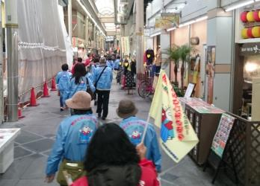
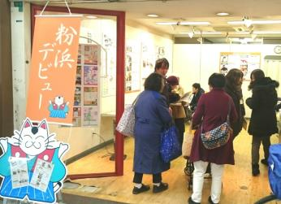
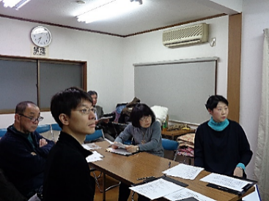
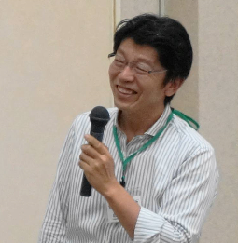
事例① | 株式会社プランニングコンサルタント
Ｈ26年度実施（粉浜商店街） テーマ：空き店舗を活用して、 商店街を元気にするプラン | Ｈ30年度実施（粉浜商店街） テーマ：恒常的な賑わいの創出
商店街が自主財源を確保できる取組みを
サポーター事業を実施してみて
平成26年度に「商店街サポーター創出・活動支援事業」を活用し、レンタルショップ事業の立ち上げとその実施体制の確立やサポーターづくり事業を行った。
サポーターづくり事業とは、商業者に限らず、商店街を活用しようとする者、あるいは、商店街に関わろうとする者を集め、その者たちの様々な自主活動を通じて、商店街並びに地域を活性化させようとするもの。集まったサポーターを「粉浜サポーター」と名付け、情報発信を行うミニコミ誌チームとイベントを行うまち歩きチームに分かれ活動を行った。
「粉浜サポーター」は、立ち上げ当初は、メンバー募集に苦労したが、存在や活動が知られるにつき、徐々に地域住民や商業者の参加が増え、現在も活動を継続している。
平成30年度にはレンタルショップ事業の拡充として、空き店舗所有者（大家）自らがテ
ナント募集を仕掛けるための取組みを行った。事業の実施を通じて、大家さんを商店街の
一員にできた。
（実施内容の詳細はプラン編事例⑥を参照）
当社としては、本事業により確立した空き店舗対策を施策展開していただけるよう、各
自治体に広めていきたいと考えます。
サポーター事業実施当時の様子
サポーターからのメッセージ
まちづくりとして都市計画や福祉観点からの商店街の活用も良いですが、商店街振興には、商店街の売上
増にもつながる取組み、仕掛けも必要と考えます。商店街だけで取り組むことが困難な場合は、外部のサポ
ーターとも協力することが大切だと思います。
また、商店街は、空き店舗の増加、組織加入率の低下等により、自主財源が減少しています。自主事業を行って財源を確保していかないと厳しい時代です。
財源の確保や課題の解決に向けて、積極的に色んなことを考えている商店街、共にノウハウ開発をしてく
れる商店街と出会いたいと思います。
大橋代表取締役
団 体 概 要
〒590-0077
大阪府堺市堺区中瓦町一丁2番1号トータルビル501
代表：大橋 賢也
TEL：072-282-0002
URL：http://placon.net/
｢ものづくり､あきないづくり､まちづくり｣をテーマに､ リサーチ､プランニング､コンサルティングを行っている｡
平成31年1月にリアルエステート部門を稼働させ、空き店舗･空き家への対応、土地･建物の売買･賃貸の仲介､テナントの斡旋を開始｡
他の商店街支援実績
平成24～25年度「商店街の空き空間､空き店舗利用」の実施（鳳本通商店街（堺市西区））
平成27～28年度「ガシ横エリア活性化プロジェクト」の実施（堺東３商店街（堺市堺区））
平成29年度 「空き店舗サブリース事業」の実施（山之口商店街（堺市堺区） ） 他

Slide 3
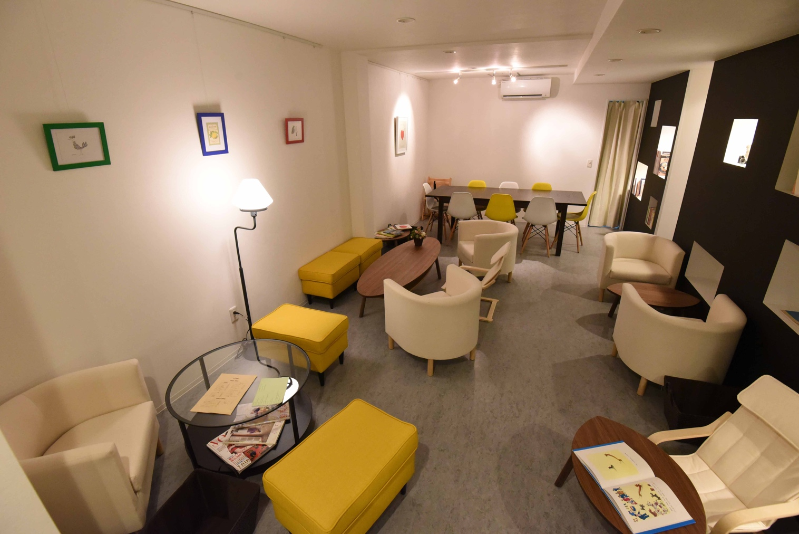
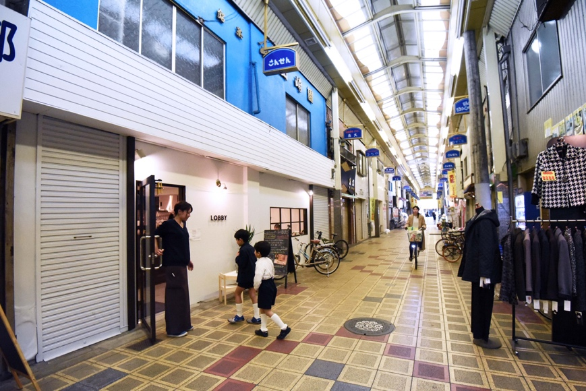
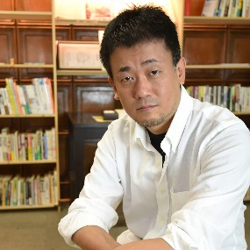
事例② | 特定非営利活動法人トイボックス
Ｈ27年度実施（三泉商店街） テーマ：子育て世代の親子を商店街に呼び込む ことで、集客力の向上を図るプラン | Ｈ29年度実施（平尾本通商店街） テーマ：地域コミュニティの担い手 としての機能強化
商店街を舞台に、こどもを取り巻く地域課題を解決
サポーター事業を実施してみて
平成27年度に「商店街サポーター創出・活動支援事業」を活用し、大阪市大正区の三泉商店街の空き店舗に「カフェLOBBY」を開設。「カフェLOBBY」では、全世代が入りやすい普通のカフェの外見としながら、商店街を中心とした地域活動の拠点の役割を担う施設をめざし、就業訓練の場として活用したり、放課後に勉強する機会を提供する「宿題カフェ」などを実施した。
定期開催型の子育て支援事業を続けることで、地域の子育て世代とのつながりが増え、来街者の増加にもつながった。現在は、同市浪速区に事務所とともにその機能を移転し、継続して営業している。
平成29年度には大阪市大正区の平尾本通商店街で、商店街のホールや休憩所を活用し、商店街のコミュニティ機能強化と組織の基盤力強化を図る事業を行った。
ホールや休憩所の近隣住民による活用を促進したところ、認知度・利用件数が上昇。商店街の地域コミュニティの担い手としての機能強化および組織の基盤力の強化につながった。
サポーター事業実施当時の様子
サポーターからのメッセージ
商店街の周辺地域、特に都心部では、子育て世帯の増加など新陳代謝の動きがあり、これによって商店街が地域から求められている役割も変化してると考えられます。
よって、商店街は、今のニーズを把握し、新たな発想で取り組む必要があると考えられ、そのためにも、時代に即して積極的に動こうとしている新しい考えを持っている方を、是非応援して欲しいと思います。
商店街という枠組みにとらわれない、面的広がりの中の新たな商業集積や、商店街内のやる気のある個店、若手の個店同士の取組みを支援することも大切であると考えます。
栗田代表理事
団 体 概 要
〒556-0021
大阪府大阪市浪速区幸町2-3-33
代表：栗田 拓(写真)・白井 智子
TEL：050-3733-5544
URL：https://www.npotoybox.jp/toybox/
「こどもとちいき」をテーマに、こどもを取り巻く地域課題を解決することで地域を良くし、社会を良くすることをめざす。公設民営フリースクールのほか、放課後学習支援センターや小規模保育所を運営。まちづくりと協働のプラットフォーム形成の手法を用いた商店街活性化事業に取組んでいる。
他の商店街支援実績
平成24年度「ハートフルコミュニケーションツール開発事業（全国商店街振興組合連合会補助金事業）」の実施
（鶴７商店街（大阪市））
平成28年度「大阪市地域商業活性化推進事業」の実施（九条新道駅商店街振興組合、平尾本通商店街振興組合、放出商店会、
北島通商店街振興組合、平野本町通商店街振興組合、飛田本通商店街振興組合（大阪市）） 他

Slide 4
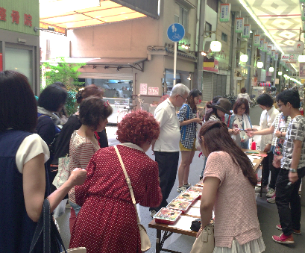
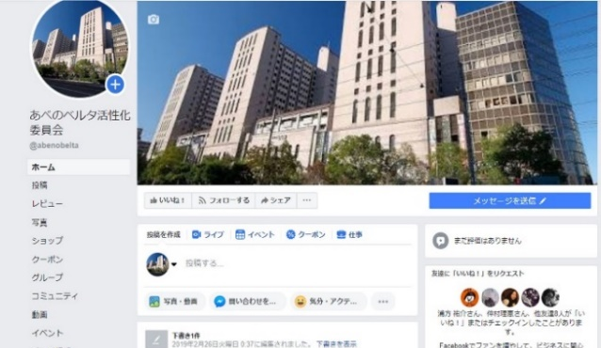
事例③ | 有限会社CR-ASSIST
Ｈ29年度実施（文の里商店街） テーマ：地域コミュニティの担い手としての 機能強化 | Ｈ30年度実施（あべのベルタ商店街） テーマ：恒常的な賑わいの創出
エリア（まち）のなかの「活動主体」としての商店街に
サポーター事業を実施してみて
平成29年度に「商店街サポーター創出・活動支援事業」を活用して、大阪市阿倍野区の文の里商店街にて事業を実施。地域に必要とされる、地域に開かれた商店街となれるよう、商店街（組合） + 地域（エリア）の個人店舗も巻き込んだ活動ができる事業体制の構築をめざした。
当事業の実施を通じて、商店街と昭和町で展開されている様々な活動との接点を増加させた。その後、商店街を含めたエリアの活性化に取り組む組織として、商店街とその周辺の個店等で構成する、まちのファンクラブ「あいらぶ、昭和町。」を立ち上げた。
また、平成30年度には、大阪市阿倍野区のあべのベルタ商店街にて当事業を実施。住宅棟や事務所棟を併設する複合ビルとしての特徴を活かして身近な顧客を取り込むための事業を実施した。住宅や商店街等、複数の組織があり連携が困難であったが、定期的に情報を共有する場を設けることにより、組織を横断しての連携が取れつつある。
（実施内容の詳細はプラン編事例⑦を参照）
サポーターからのメッセージ
サポーター事業実施当時の様子
商店街は、商業の場所だけでなく、地域コミュニティの場・人通りの中心としても大切なものだと考えています。しかし商店街としては、高齢化等により、恒例イベントの継続だけでも精一杯の状態だと思います。
商店街だけでできないことは、外部のサポーターや商店街内外の若手と協同して取り組むことが重要と考えています。また、各個店においても、商店街や地域の活性化は他人事ではなく、自分事として、商店街を含む地域の価値向上に取り組んでいただきたいと思います。
また、商店街という場所を活かして商いをしたい人もいますので、商店街がそういった方々が活躍できるようなフィールドになれば、地域にとっても魅力的なコミュニティの場にもなると思います。
四井取締役
団 体 概 要
〒545-0021
大阪府大阪市阿倍野区阪南町1-50-3
代表：四井 恵介
TEL：06-6624-1127
URL：https://www.cr-assist.co.jp/
大学・研究機関における研究補助を行うと同時に、“Community Based Research Office”をキーワードに、地域における問題解決のため、主要大学における都市
問題を扱う研究者とのつながりを利用し、特に若手研究者に協力を求めながら、国内外の最先端事例や最新の研究成果を応用したまちづくりを支援している。
他の商店街支援実績
平成25年度～ 「どっぷり、昭和町。」イベントにおける文の里商店街（大阪市）との連携
平成27年度 「大阪市地域商業活性化推進事業」の実施（平尾商店街等（大阪市）） 他

